Slide 1
文献汇报
胡敬玉
2019.6.19

Slide 2


文献
Chen Liang, Bentley Paul, Mori Kensaku, et al. DRINet for medical image segmentation[J]. IEEE transactions on medical imaging, 2018, 37(11): 2453-2462.
Imperial College London
Daniel Rueckert

Slide 3
问题阐述
标准卷积学习到的特征缺乏辨别性（distinctive），尤其是当类与类之间的位置、形状、大小差异较小的时候。
提出新的框架 Dense-Res-Inception Net
Dense Block
Residual Inception Block
Unpooling Block

Slide 4
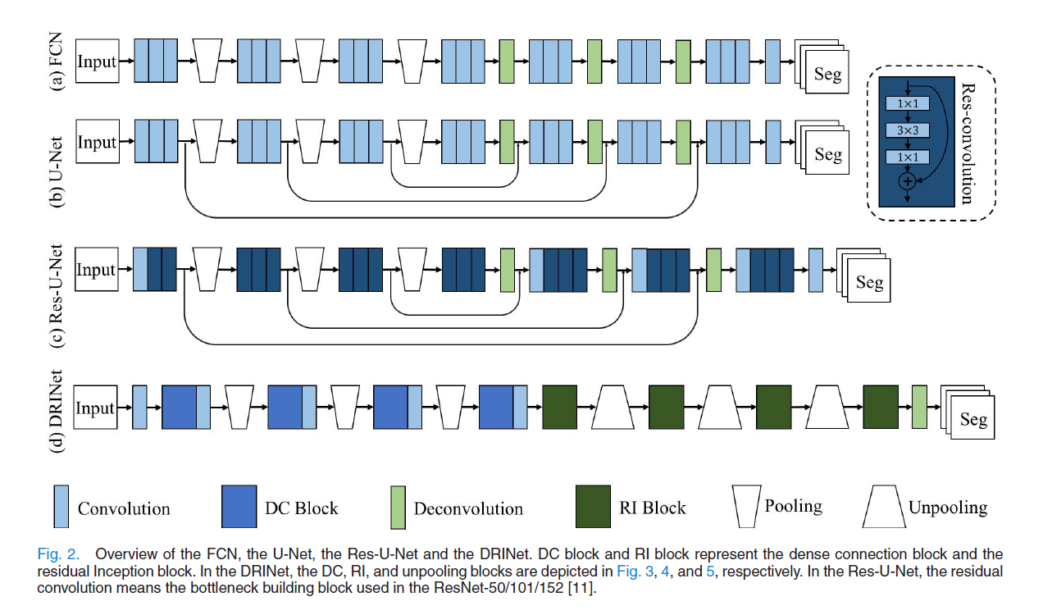
模型

Slide 5
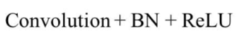
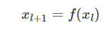
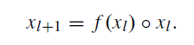
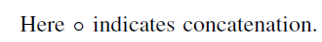
Dense Block
传统卷积：
Dense：
梯度传播更加有效
特征复用
可以利用生长率控制参数量

Slide 6
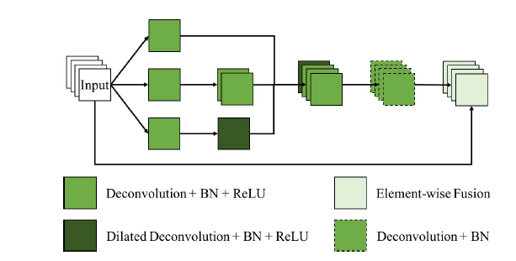
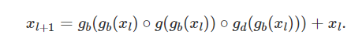
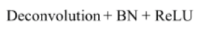
Residual Inception Block

Slide 7
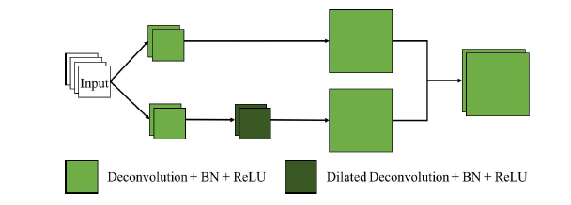
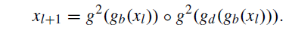
Unpooling Block
Deconvolution function with stride 2

Slide 8
实验结果
脑脊液分割

Slide 9
实验结果
腹部器官分割

Slide 10
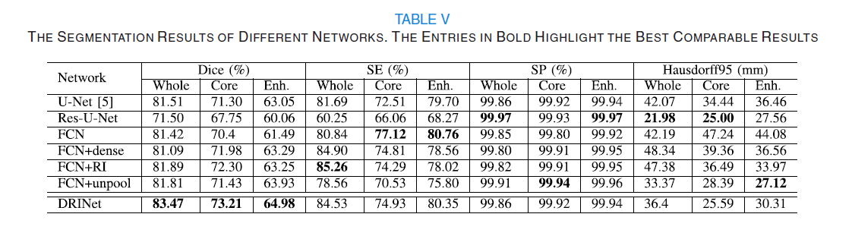
实验结果
脑肿瘤分割
增加Dense和Residual Inception，SE 和 Hausdorff distances 增加，SP减小，意味着FP增加了。
增加Unpooling，SE 和 Hausdorff distances 减小，SP增加，意味着FP减小了，但是FN增加了。

Slide 11
Thank You!

